Slide 1
科研进展
杨涛
2026.06.18

Slide 2
01
联合反演方法研究
02
鄂尔多斯盆地北部研究
03
华北克拉通破坏机制研究

Slide 3
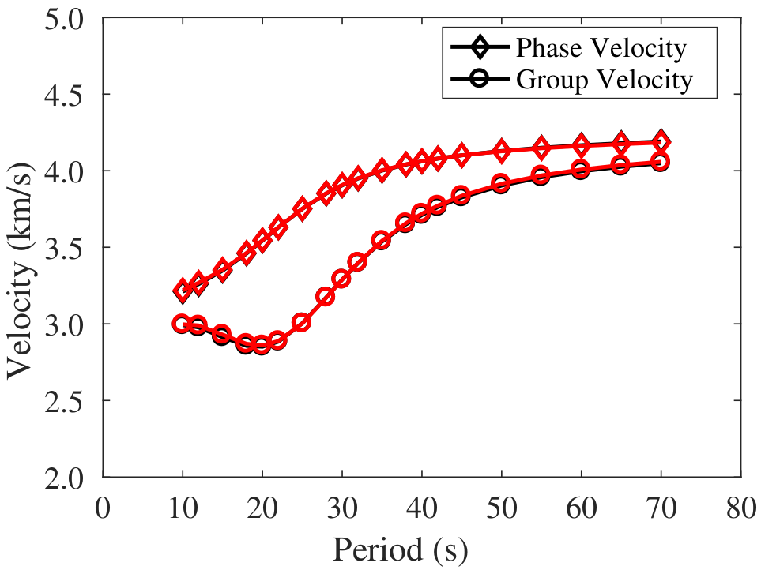
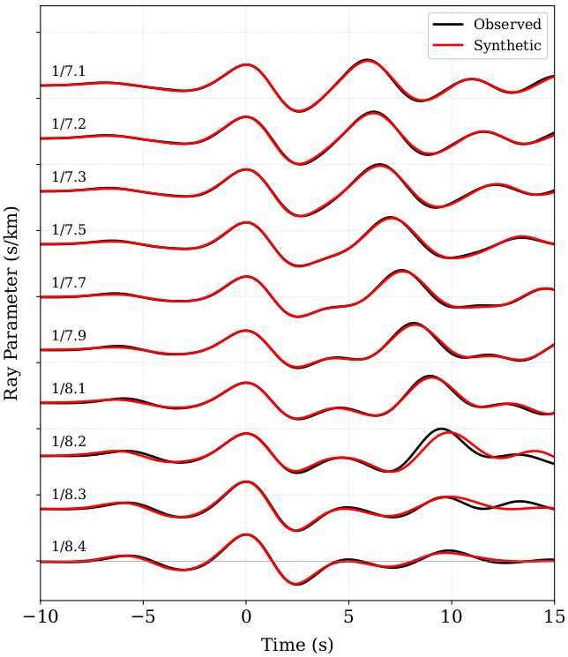
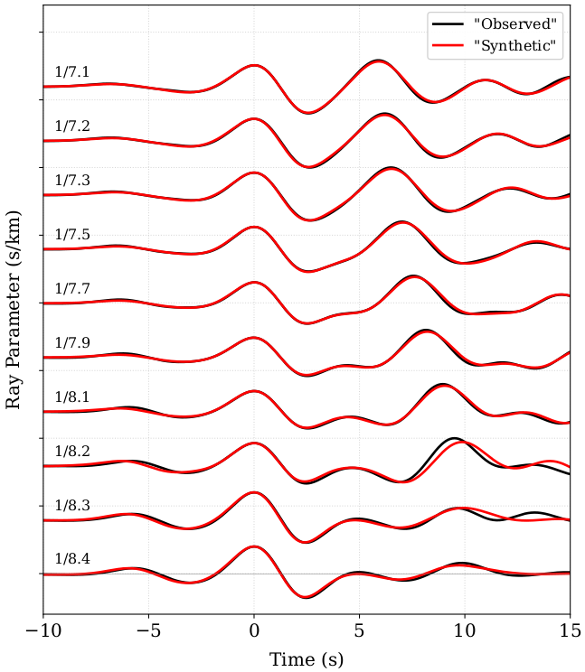
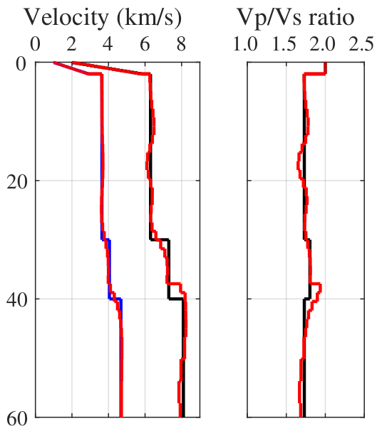
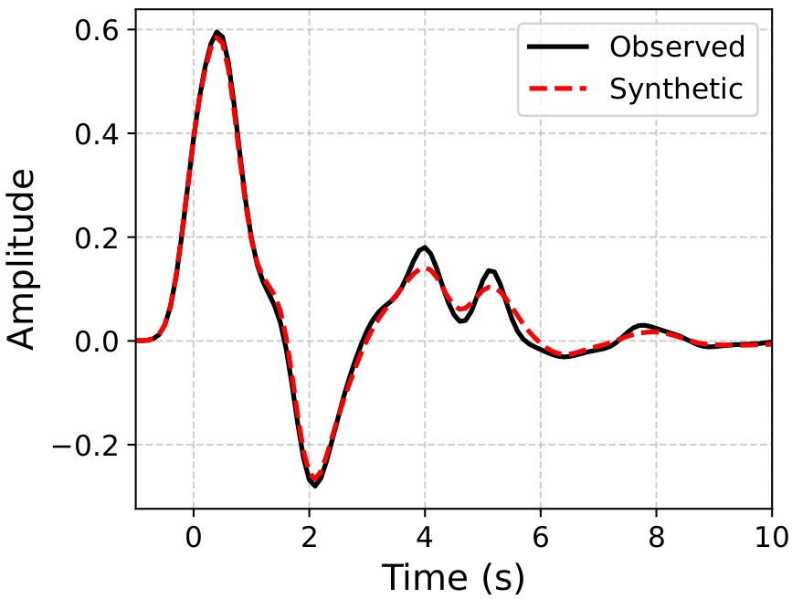
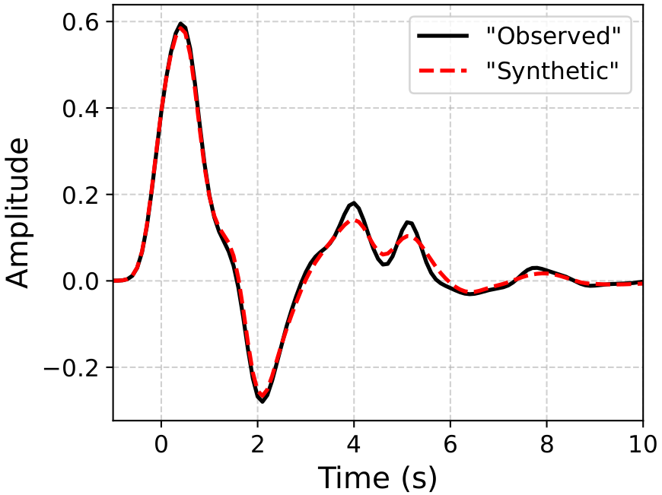
联合反演方法研究
Vs
Vp
_{Pp}
_{Ps}
_{Sp}
_{Ss}
_{SsPmp}
已完成：RFs + SW + VDSS联合反演，RFs + SW联合反演加速
下一步计划：RFs + SW + VDSS联合反演加速，更改模型参数化

Slide 4
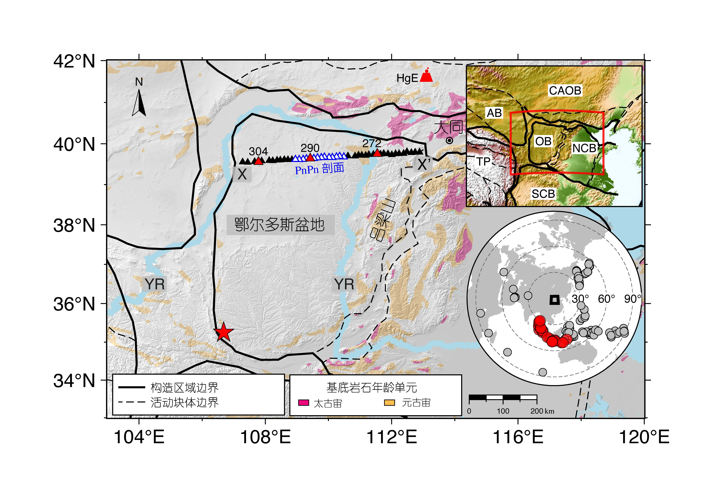
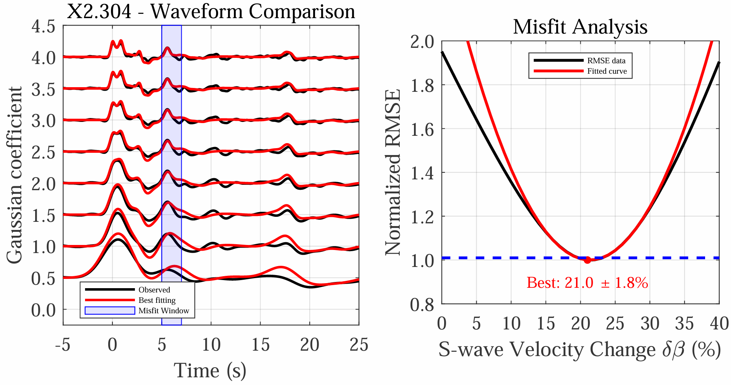







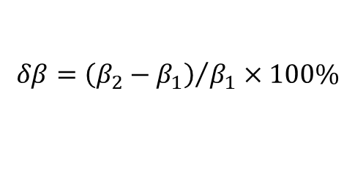
鄂尔多斯盆地北部研究：壳幔过渡带
$$β$$
$$β_{1}$$
地壳
$$δβ$$
壳幔过渡带
$$w$$
地幔
$$β_{2}$$
$$δβ={\left(β_{2}−β_{1}\right)}/{β_{1}}×100\%$$
三步走策略：多频带Ps+PpPs波形宽度制约 $w$
多频带Ps振幅制约$δβ$
多频带PpPs振幅制约$δρ$

Slide 5
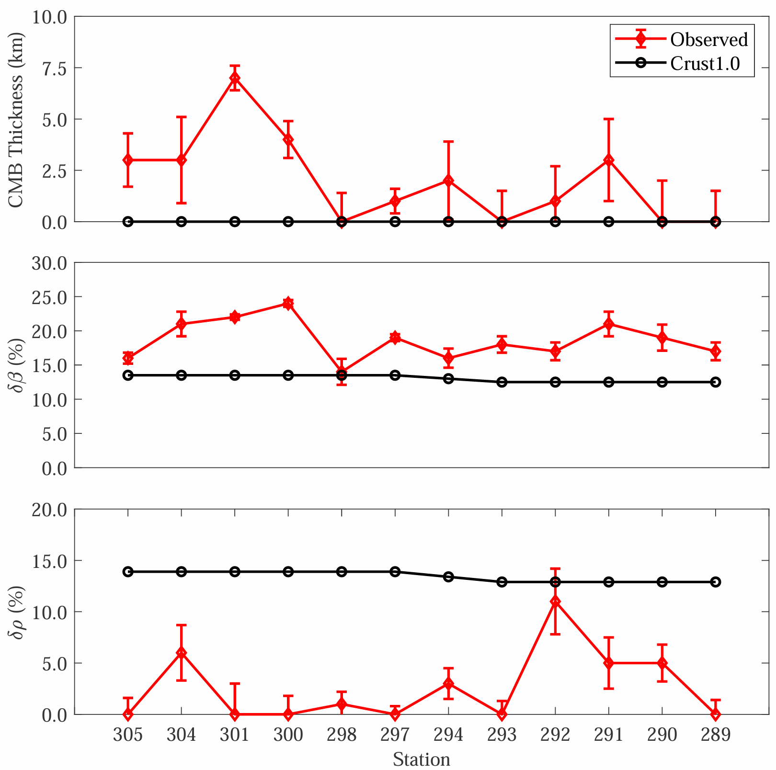
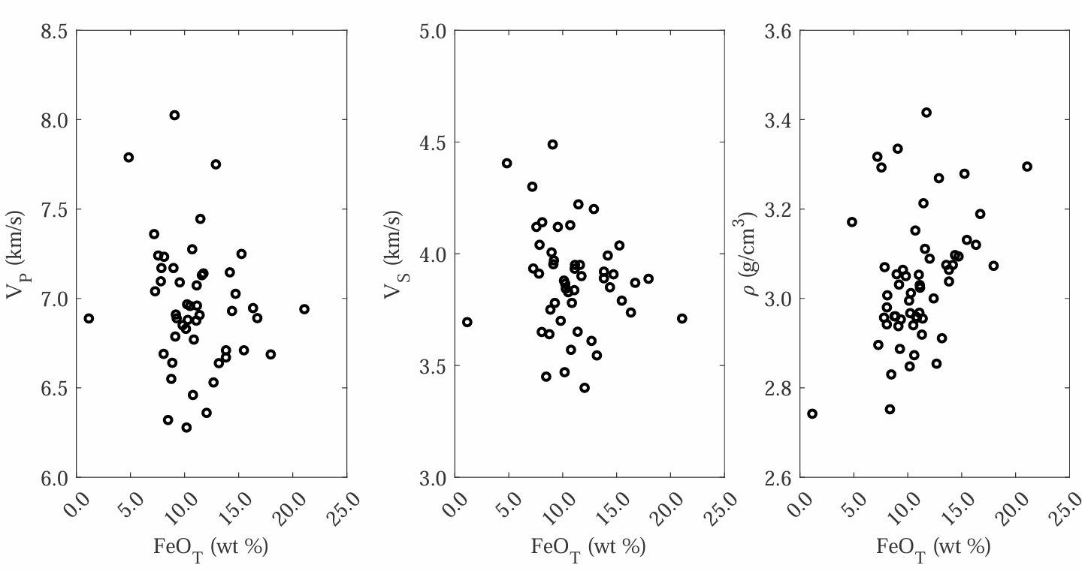
鄂尔多斯盆地北部研究：壳幔过渡带
多地震学参数观测
实验岩石学数据
下地壳富铁（>10 wt %）可导致波速与密度关系解耦
高于全球平均下地壳FeO_{T}: 8.57 wt %（Rudnick和Gao, 2003）

Slide 6
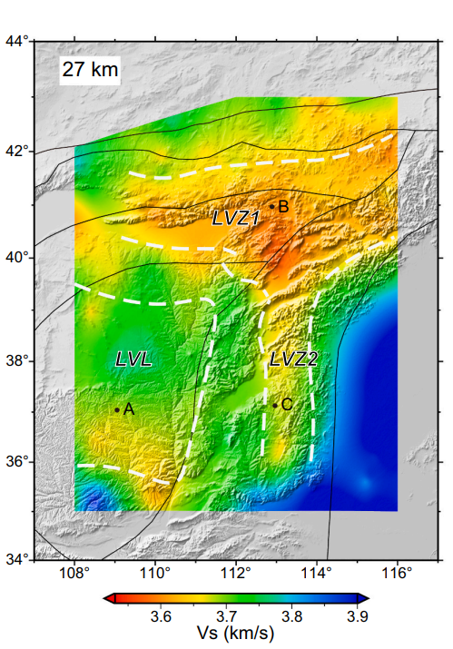
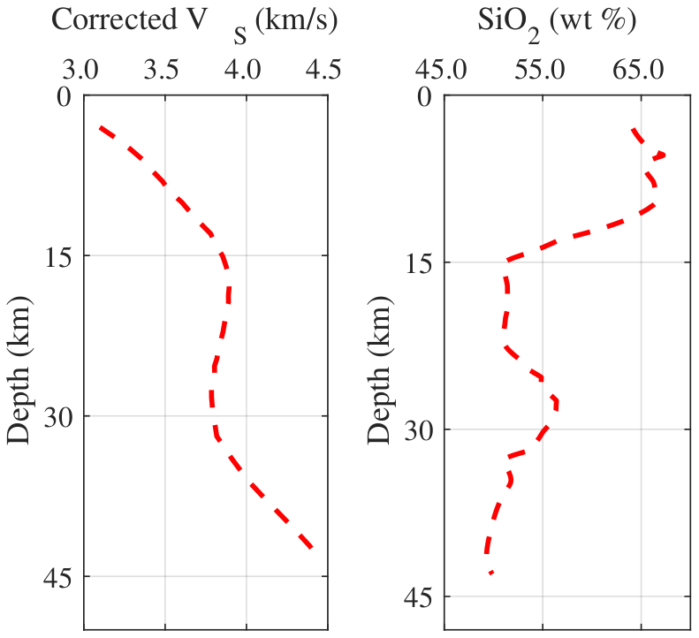
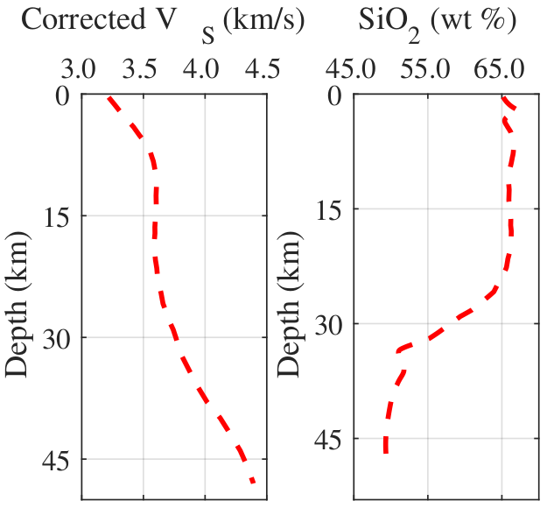
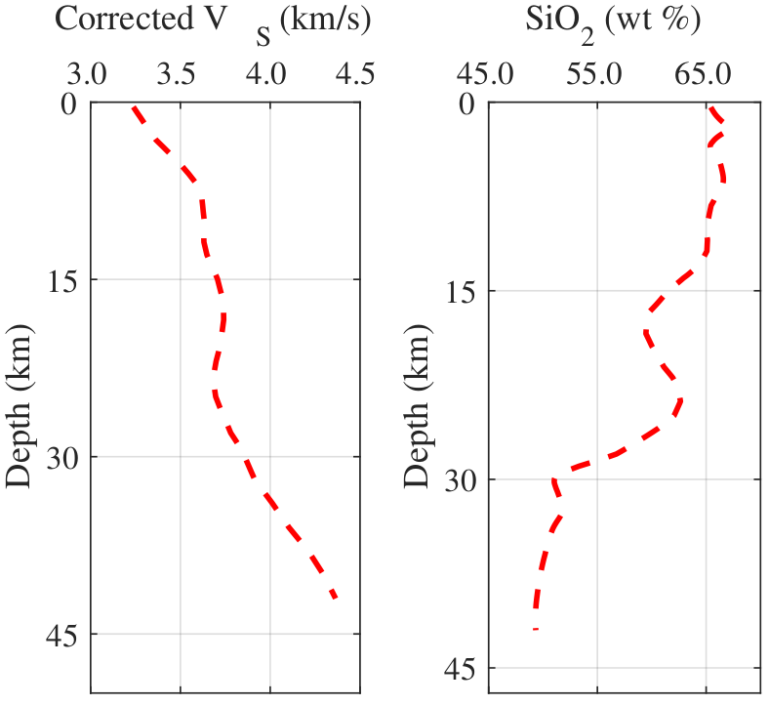
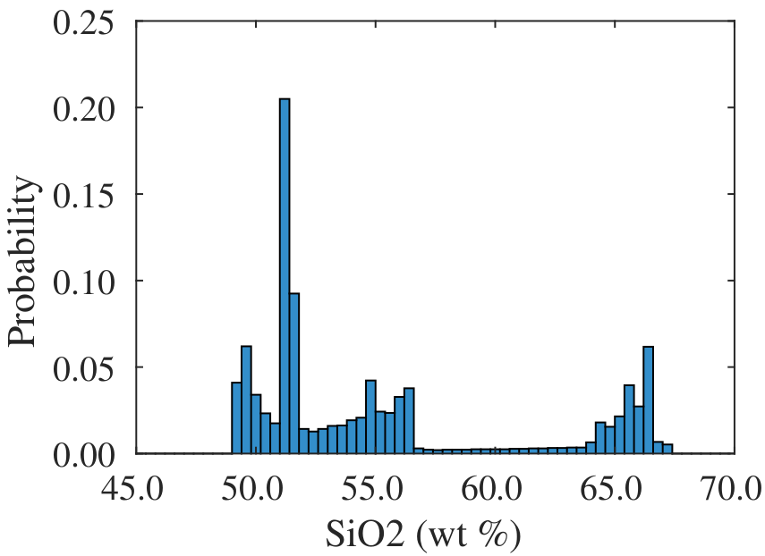
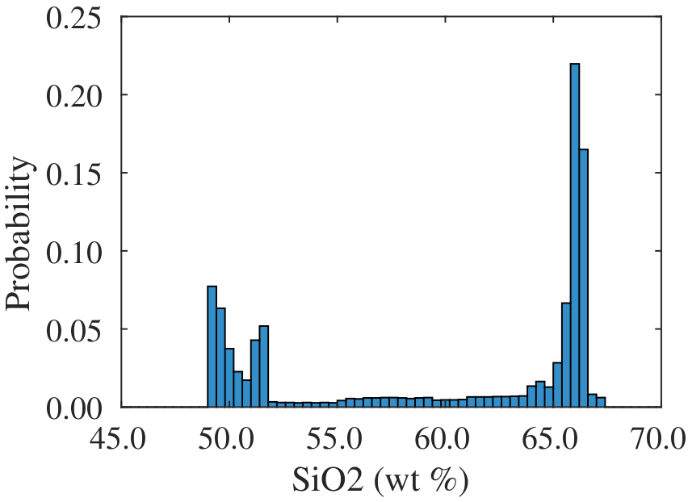
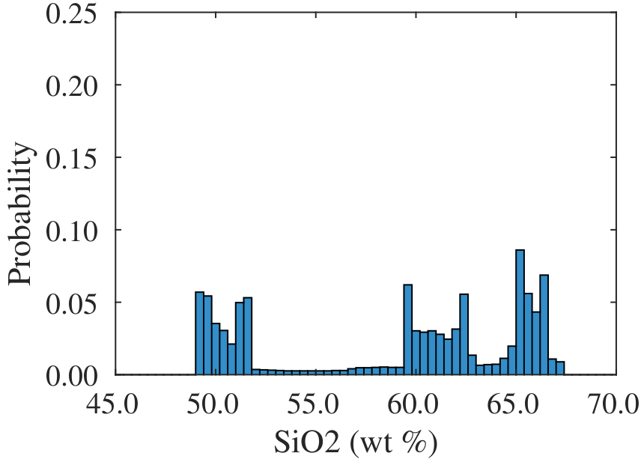
鄂尔多斯盆地北部研究：地壳组分
A点：稳定克拉通
B点：陆内裂谷
C点：古老造山带（岛弧区）
SiO₂: 55.3 ± 5.9 wt%
SiO₂: 59.9 ± 7.1 wt%
SiO₂: 59.0 ± 6.3 wt%
前人高阶面波成像结果
基性
酸性
基性
中性
酸性
酸性
基性
（Zhang et al., 2024, Tectonophysics）
洋底高原建造的大陆
“地幔柱”改造的大陆
岛弧建造的大陆
富铁下地壳+双峰分布+偏基性成分 残存的太古宙洋底高原？

Slide 7
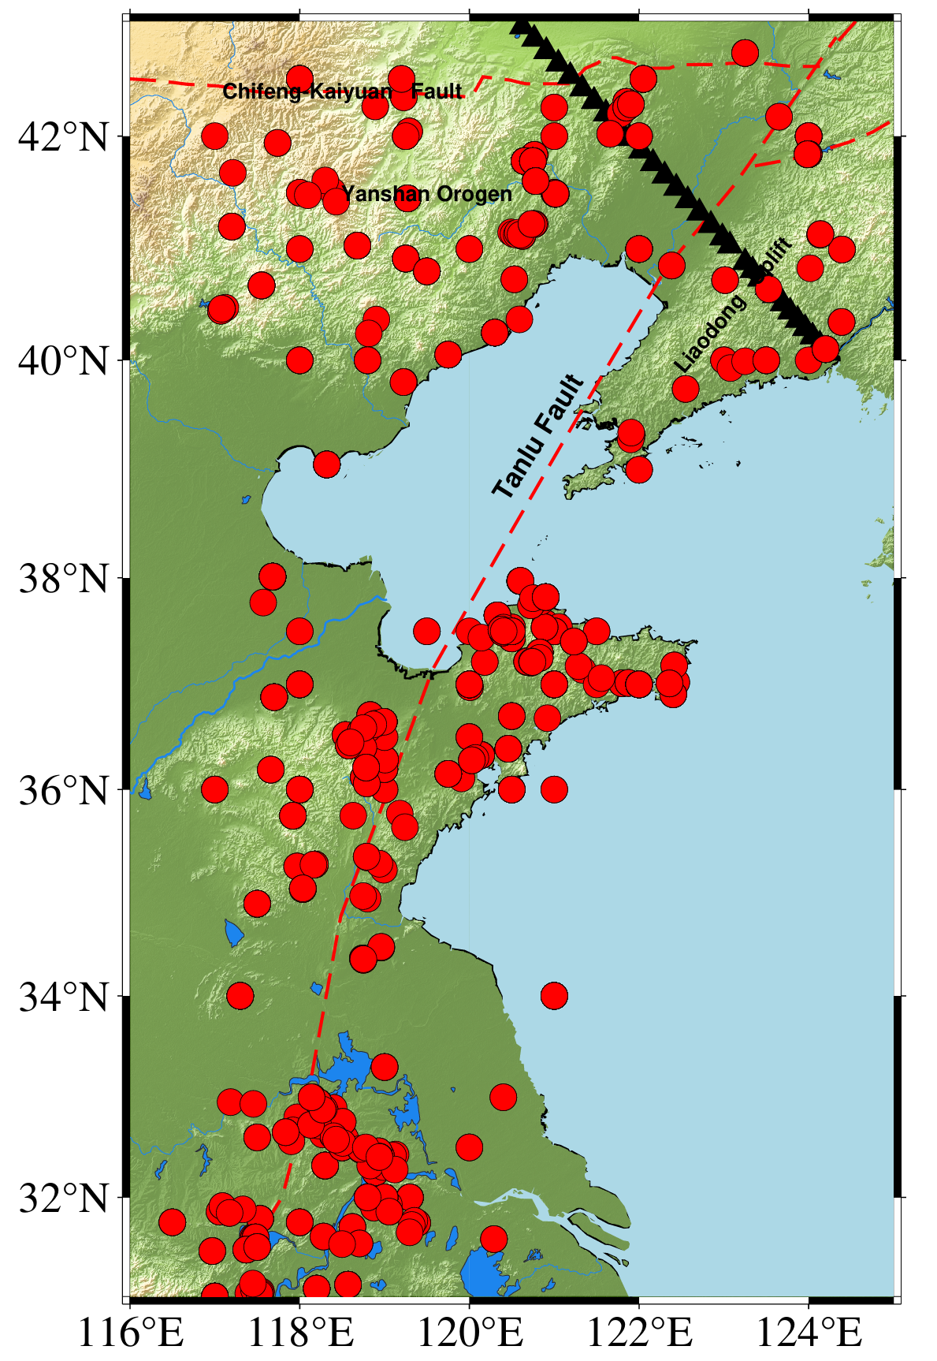

华北克拉通破坏机制研究
1
研究数据
目前的认识
岩石-地球化学数据：1400+岩石样品，10000+岩石化学数据
地壳
地震波形数据：NCISP-6阵列
2
研究方法
伸展作用
岩石-地球化学方法：全岩主量元素、微量元素以及同位素
拆沉大陆下地壳
热且富水岩石圈地幔
地震学方法：接收函数方法、VDSS方法
3
研究视角
软流圈上涌热化学侵蚀
四维视角：演化的壳幔结构
110-140 Ma

Slide 8
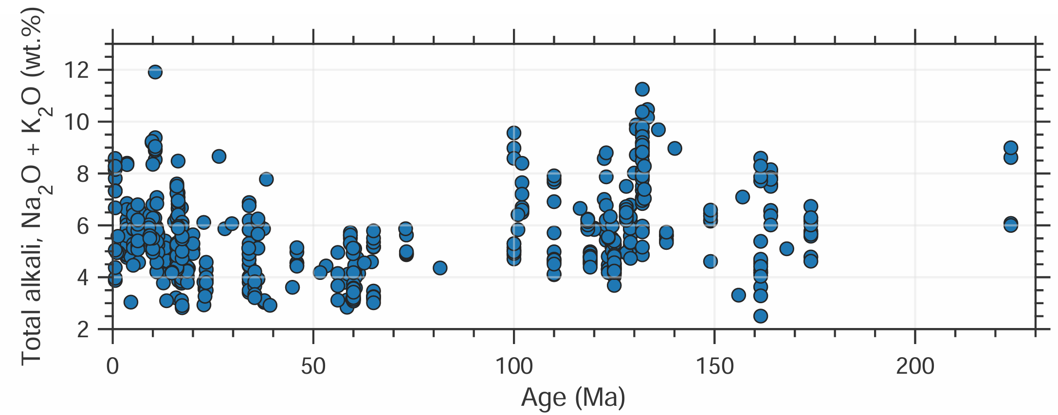
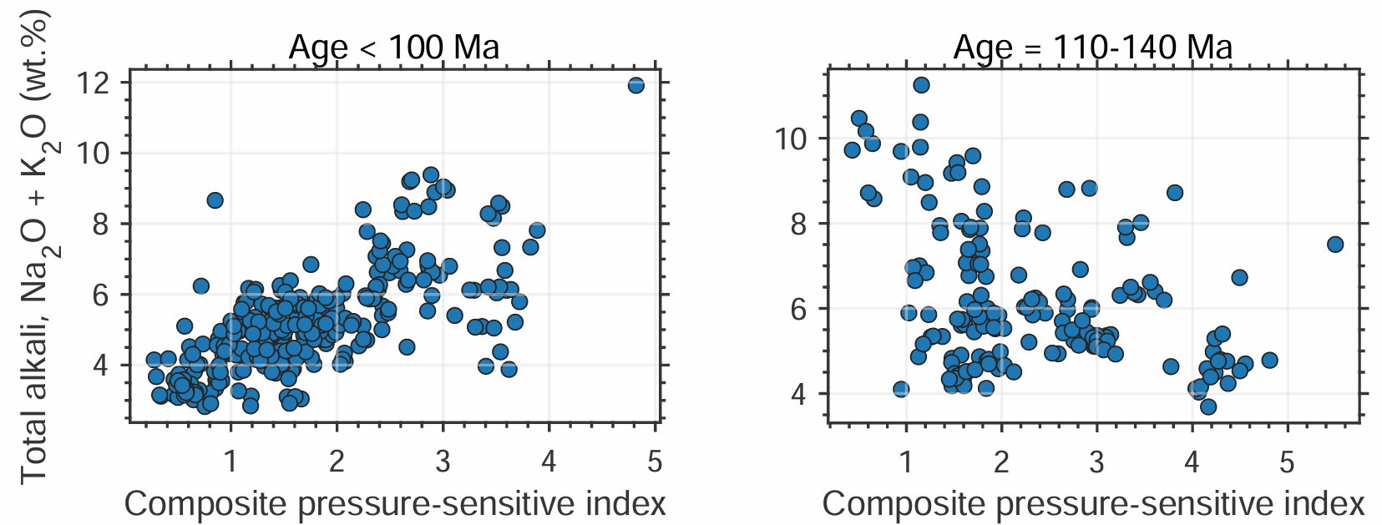
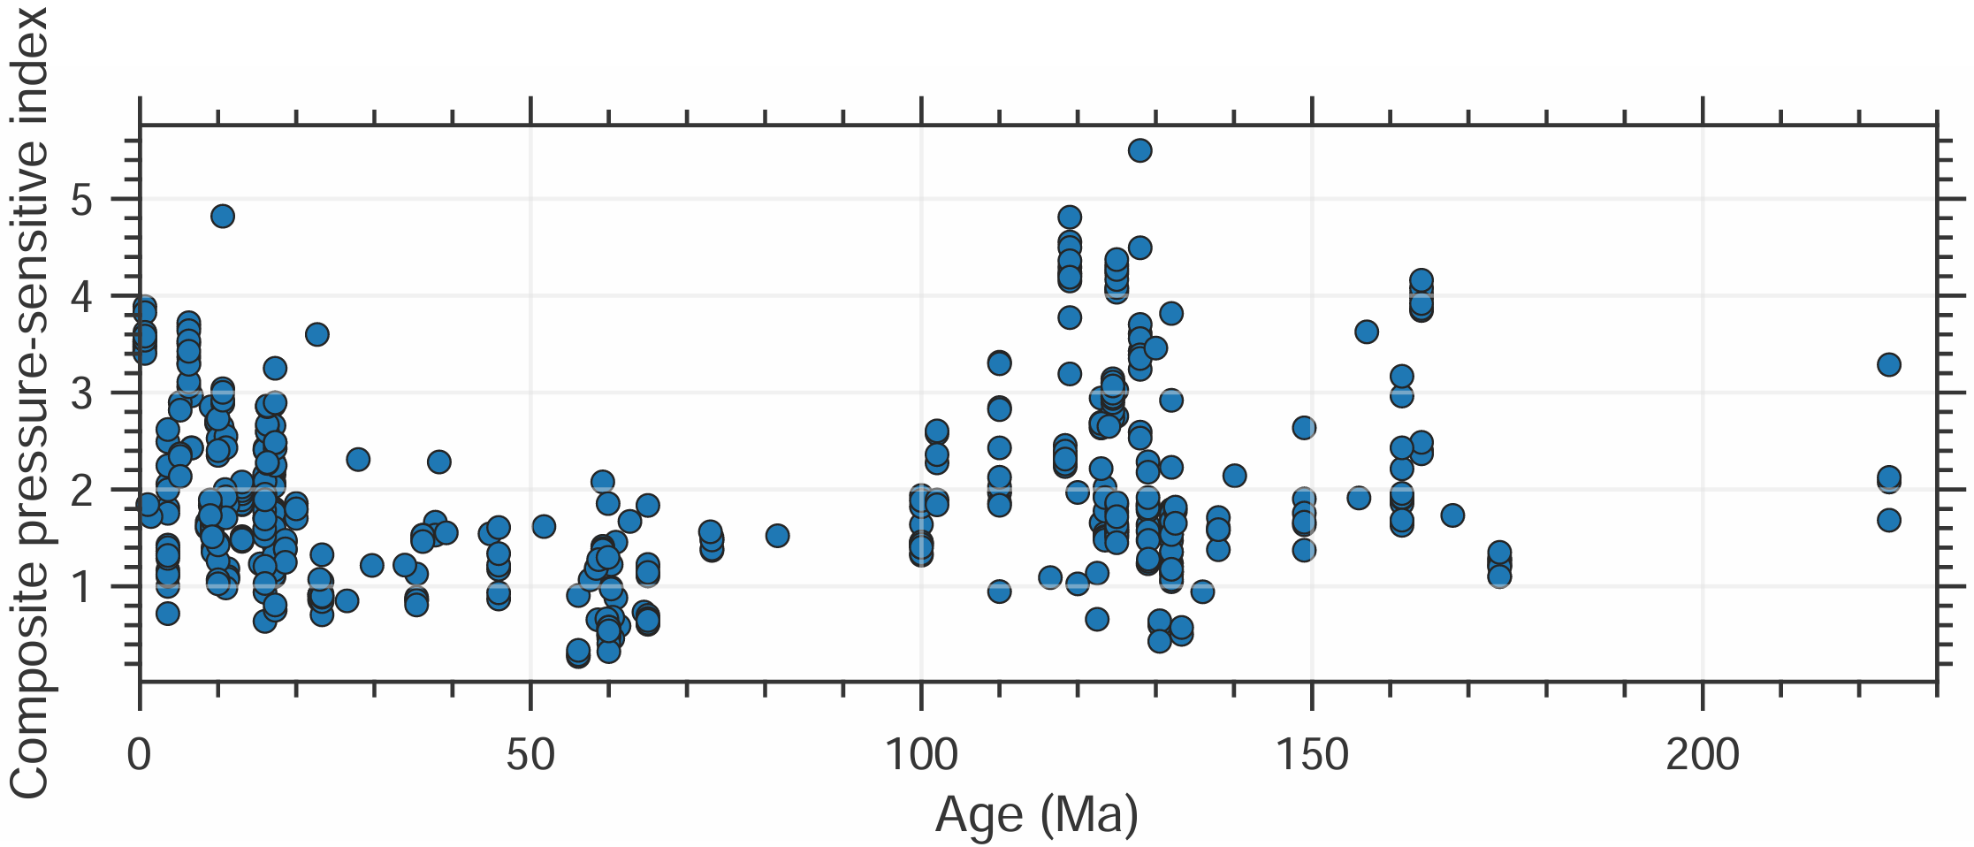
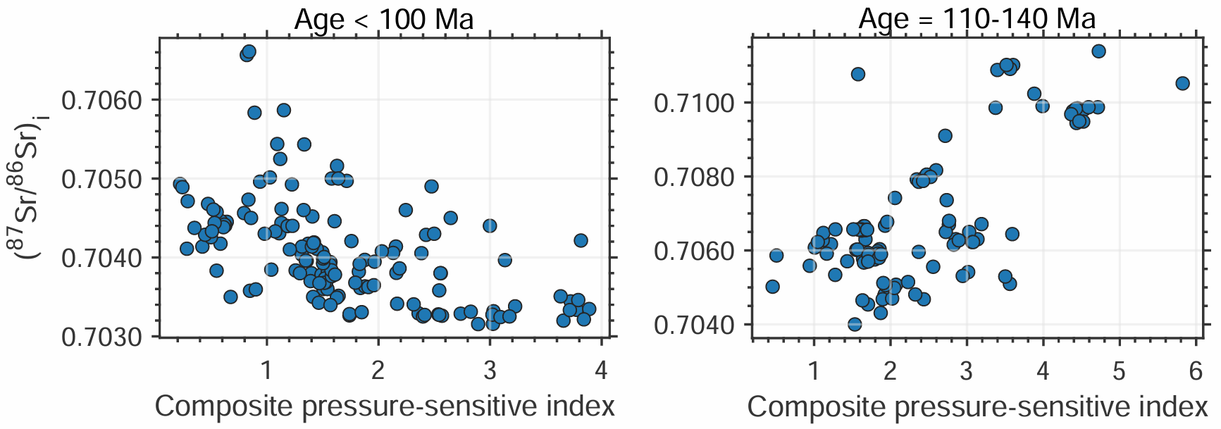
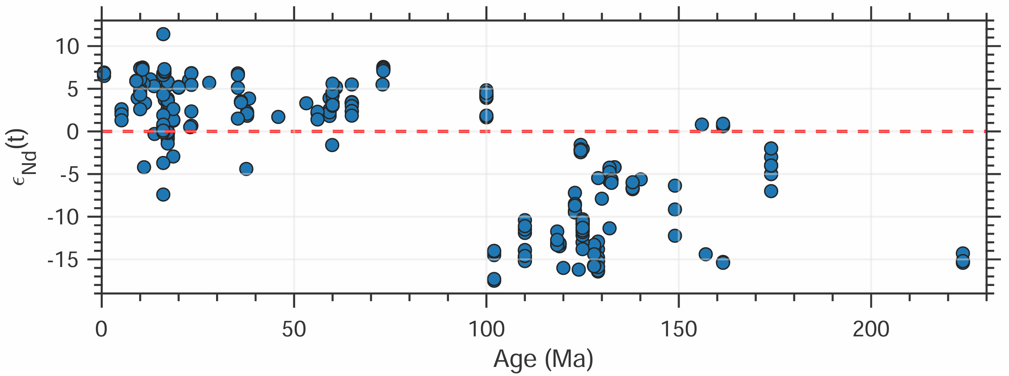
华北克拉通破坏机制研究：地幔视角：幔源火山岩揭示演化的地幔
克拉通破坏峰期
热衰退期
MLD？
岩石圈最热
软流圈地幔熔融
交代岩石圈地幔熔融
缓慢的热演化+缺乏大规模拉斑玄武岩+交代岩石圈地幔熔融
热-化学侵蚀岩石圈地幔

Slide 9
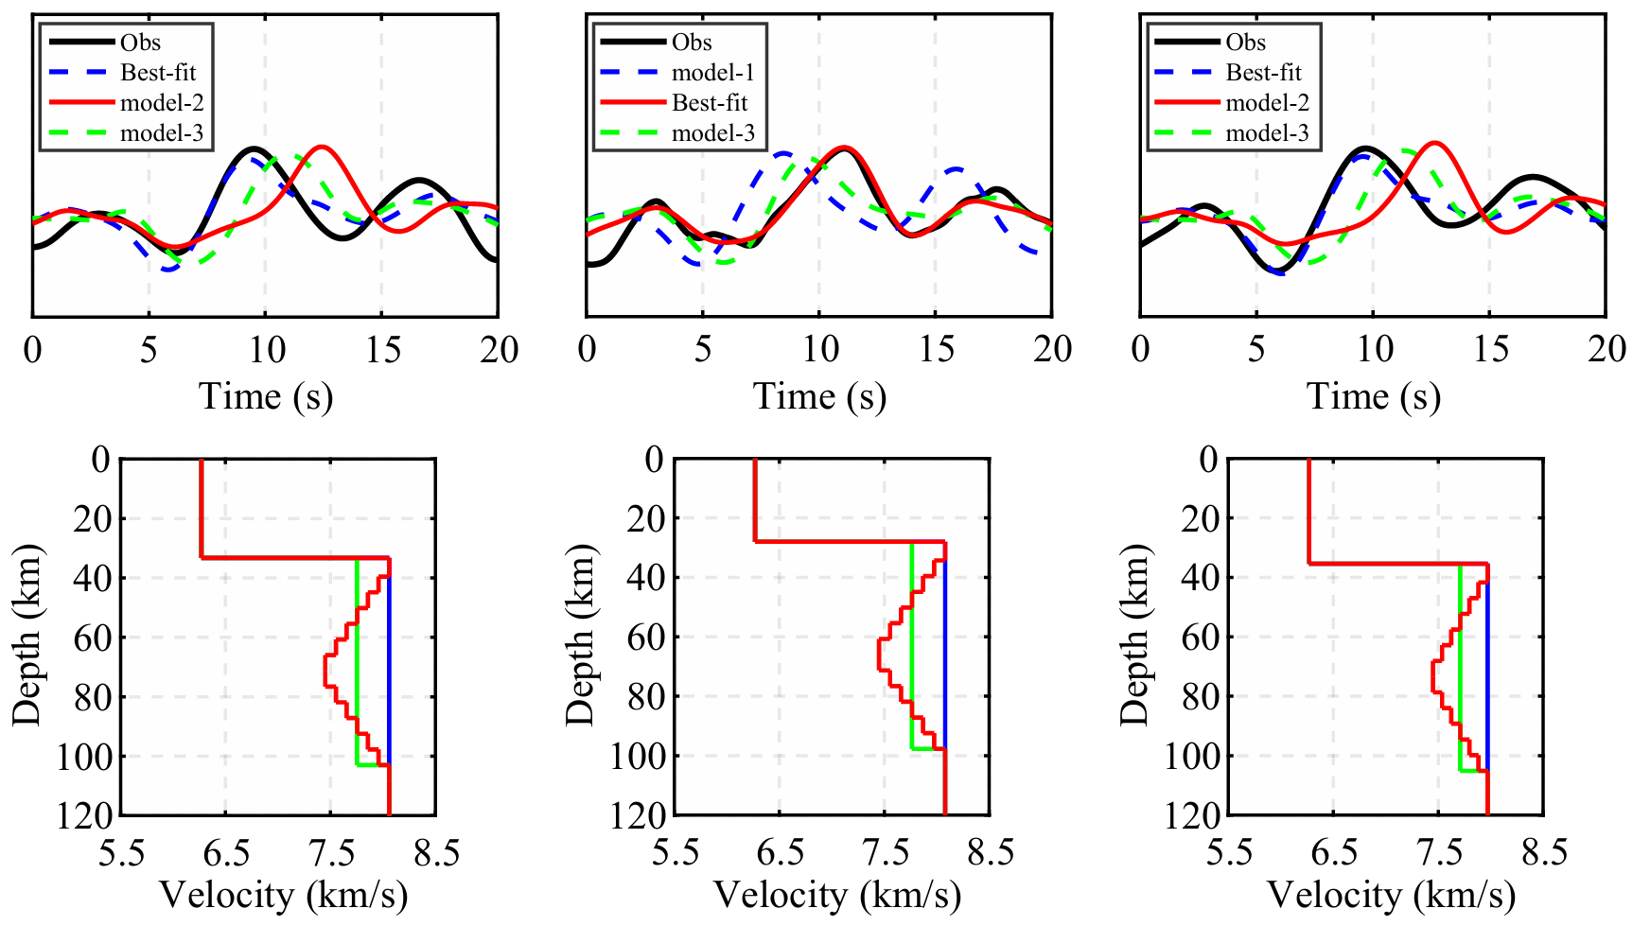
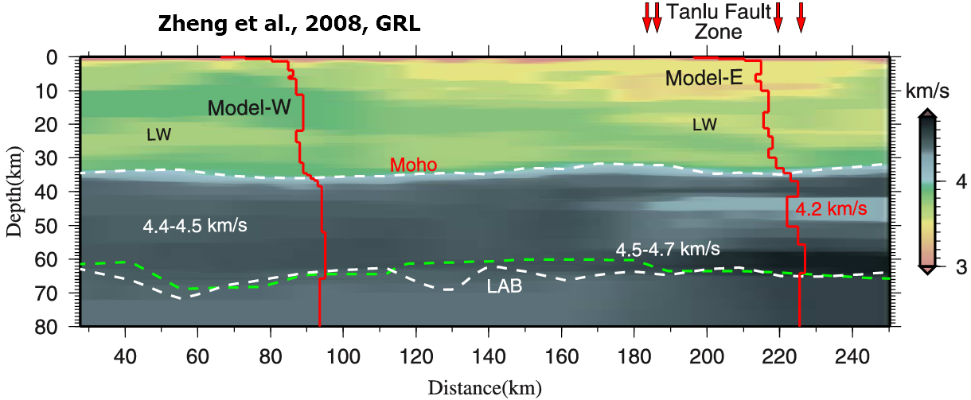
华北克拉通破坏机制研究：地幔视角：断裂控制的岩石圈地幔低速
郯庐断裂带
燕山造山带
辽东隆起
残存的热化学侵蚀残迹

Slide 10
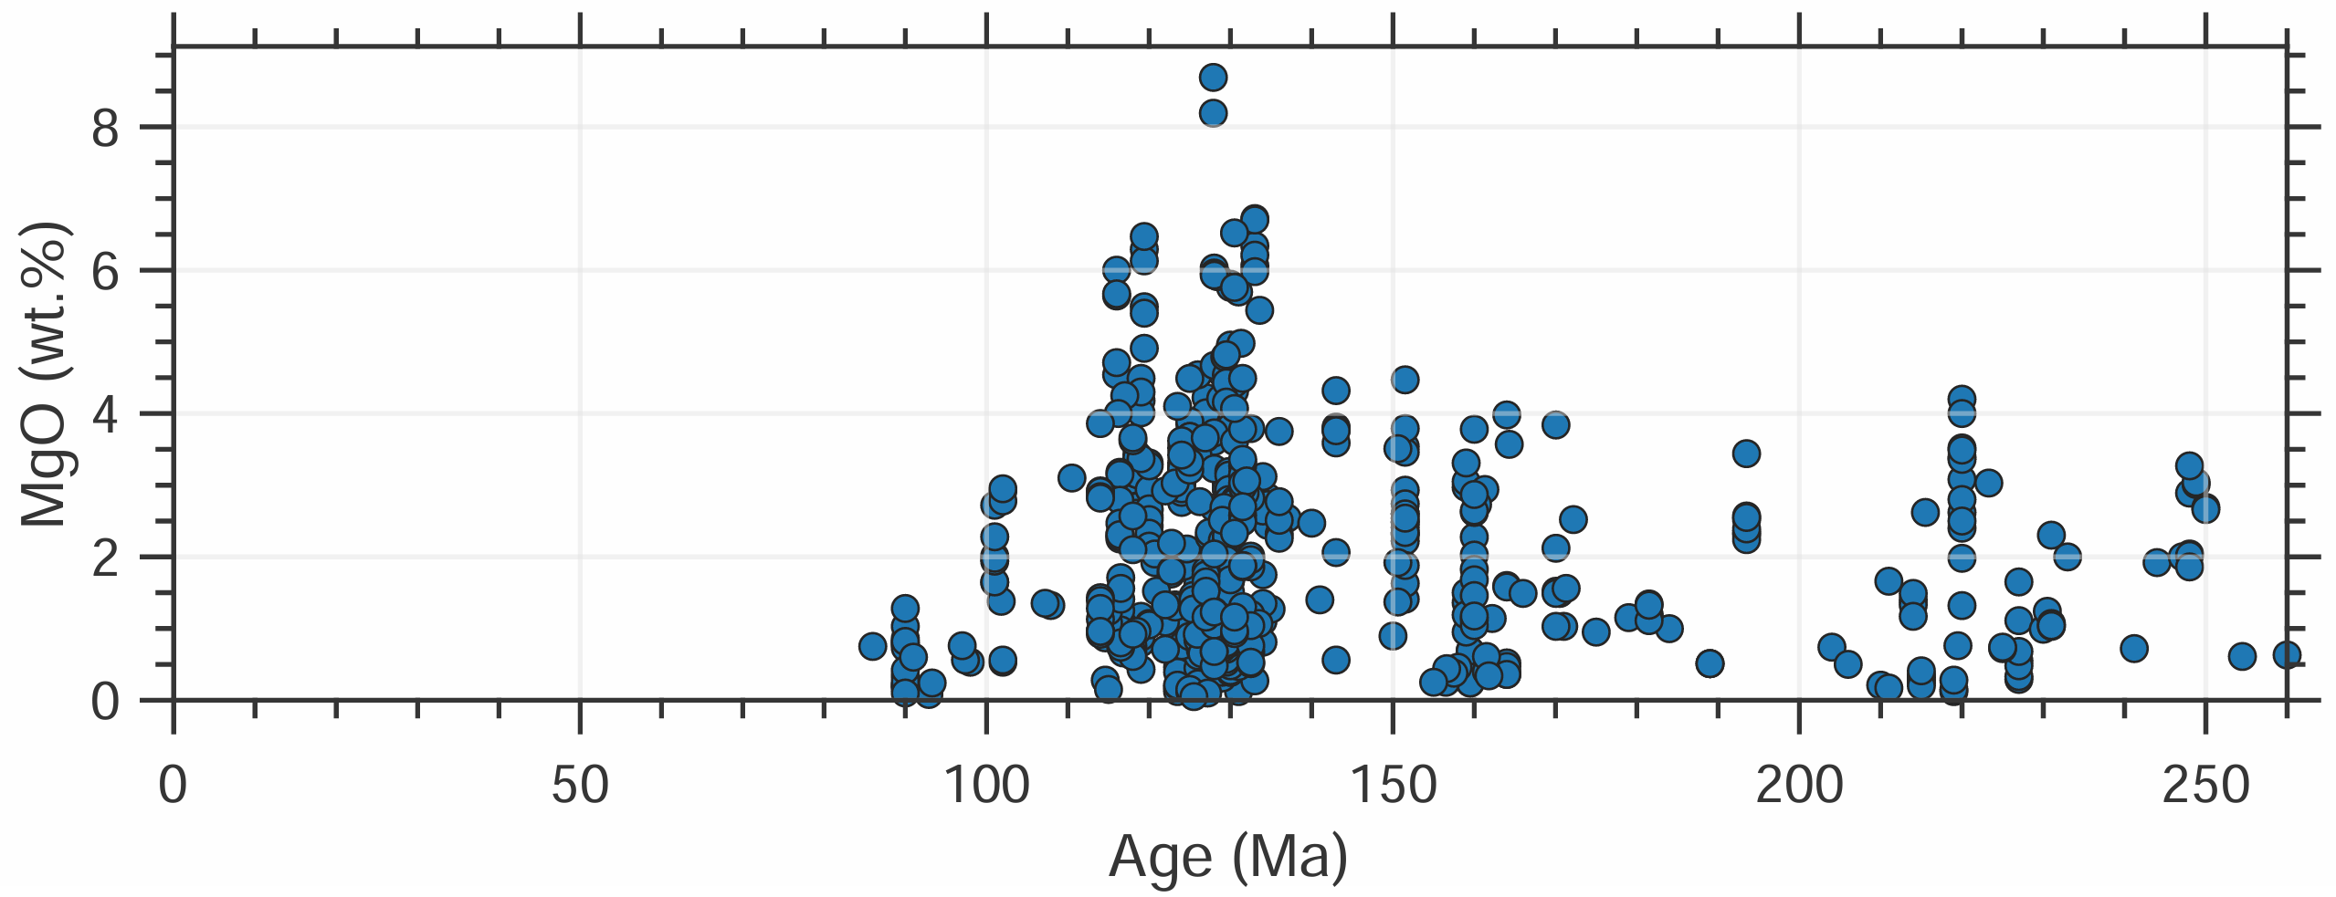
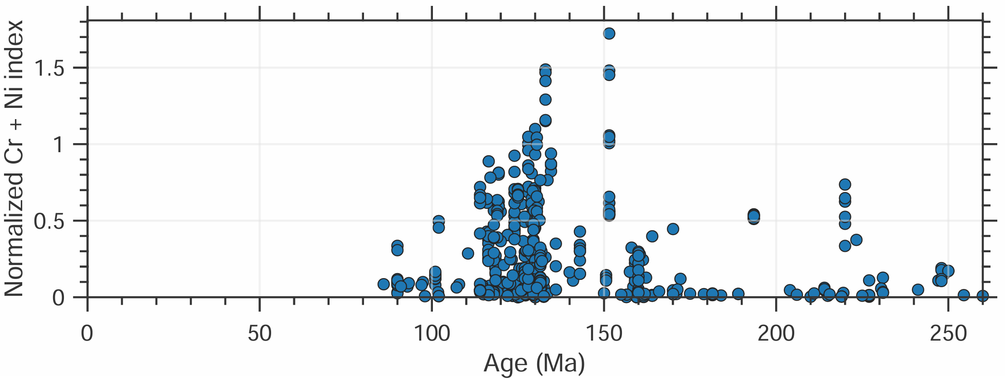
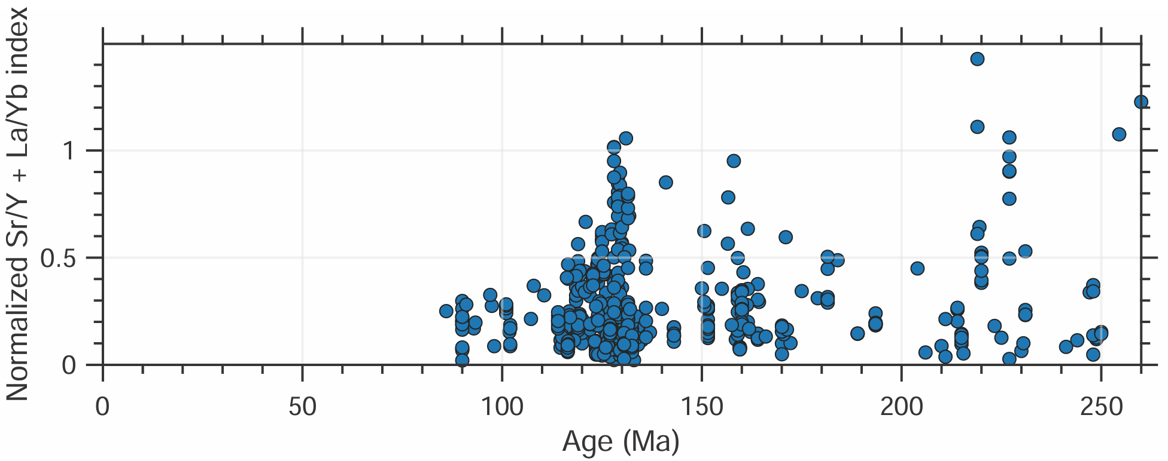
华北克拉通破坏机制研究：地壳视角：中酸性火成岩揭示演化的地壳
DM
克拉通破坏峰期：最强壳幔相互作用
Mafic Volcanic Rocks (110-220 Ma)
UC of YC
EM I
EM II
LC of YC
UC of NCC
LC of NCC
富水镁铁质岩浆底侵提供热和主要物质来源
下地壳拆沉与幔源岩浆底侵共存

Slide 11
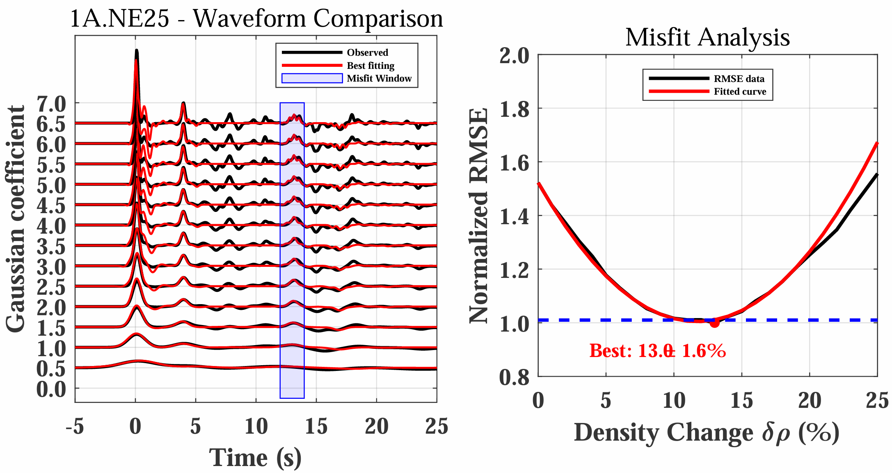
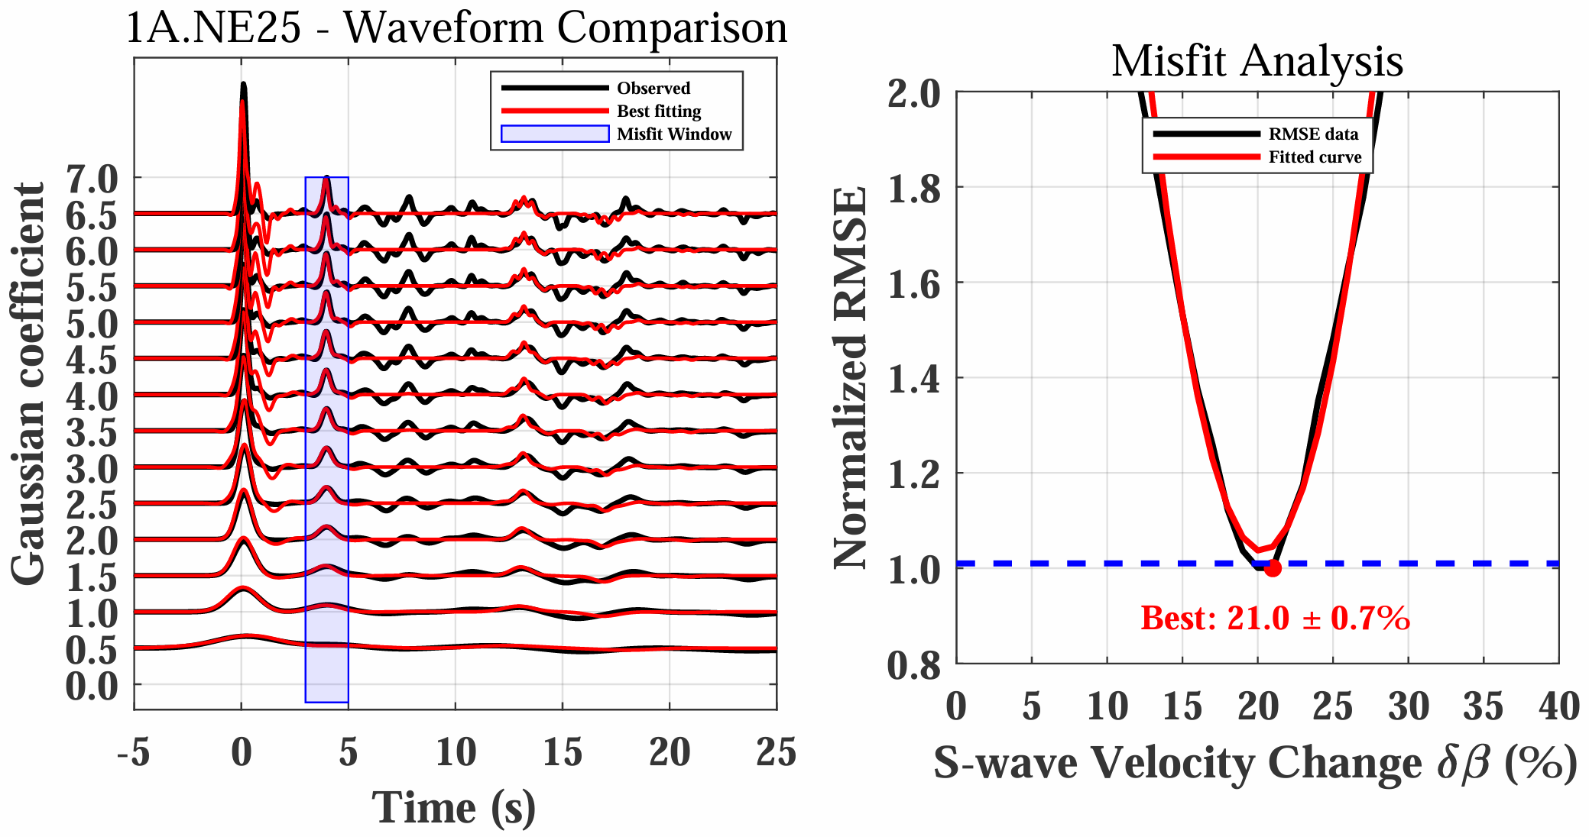
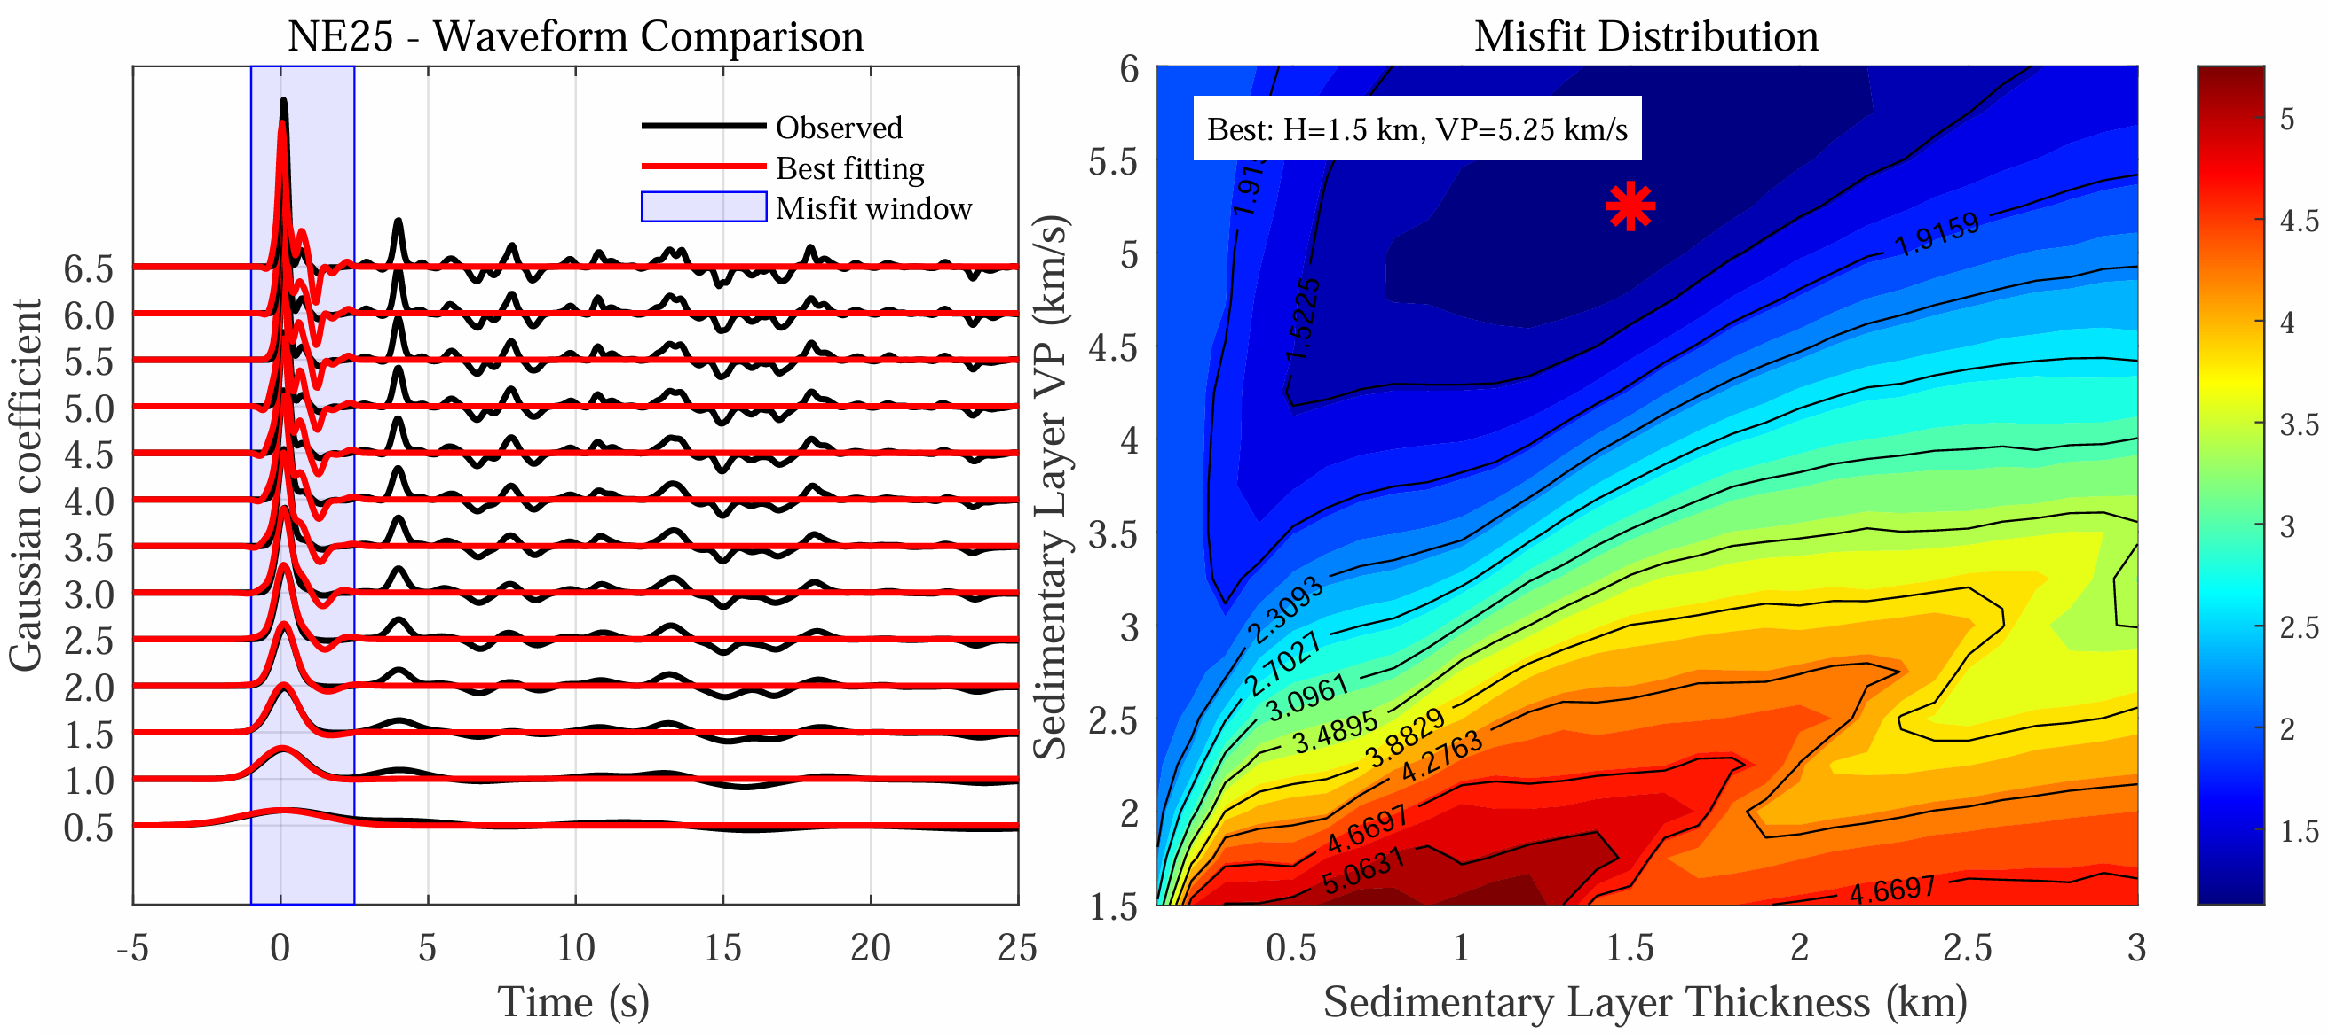
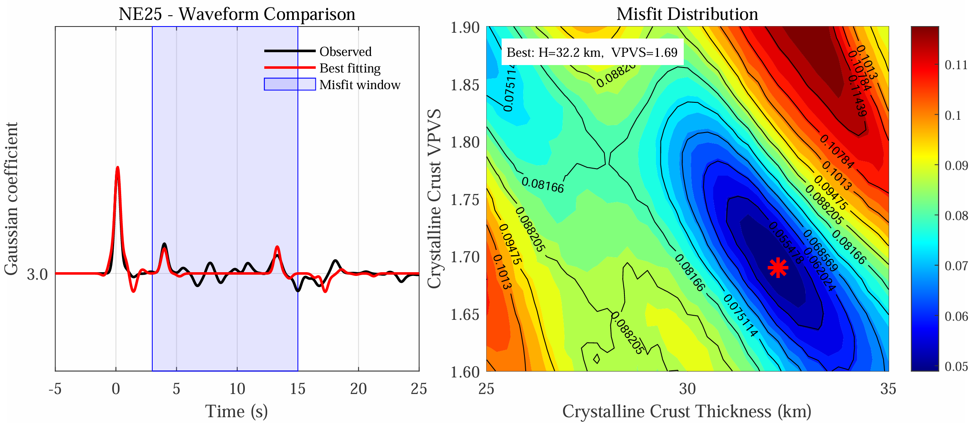
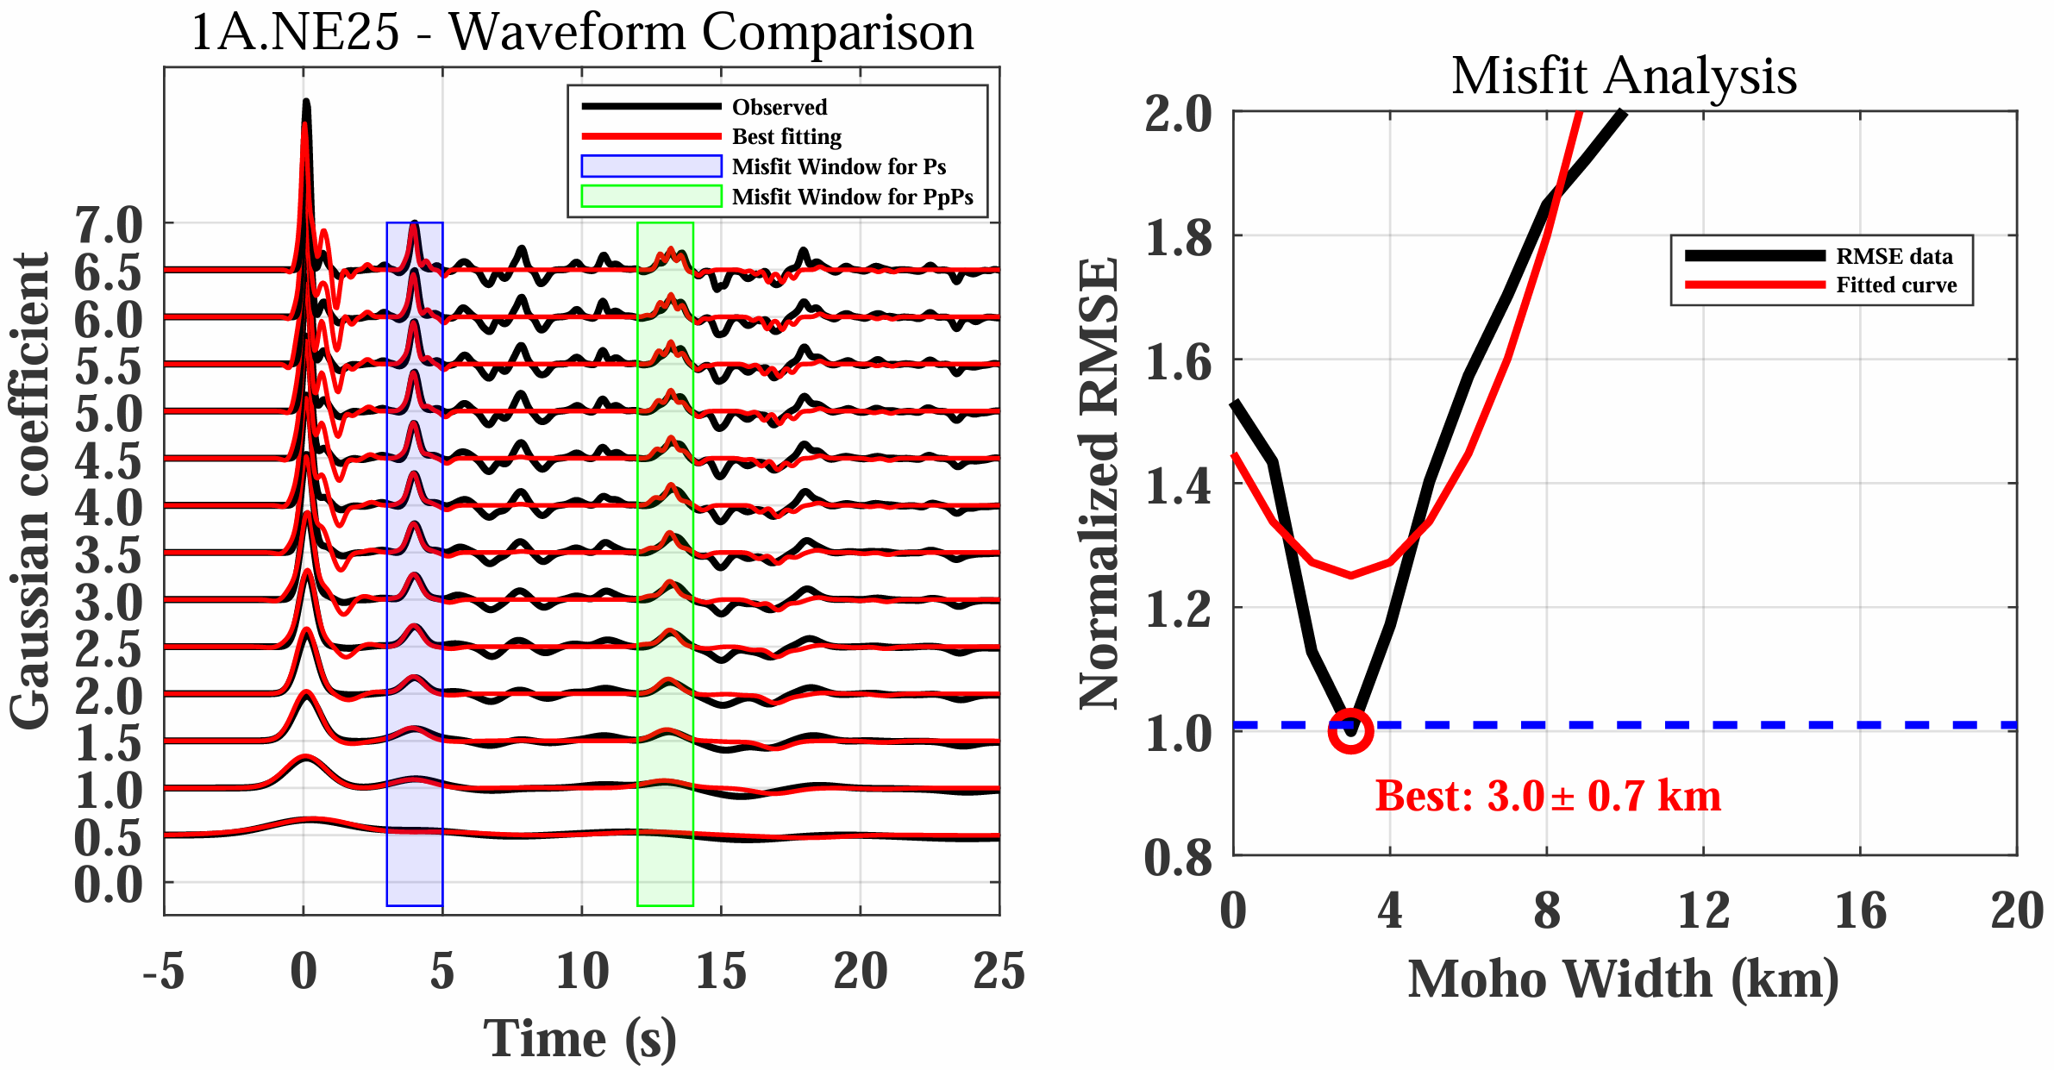

华北克拉通破坏机制研究：地壳视角：壳幔过渡带结构
沉积层：H = 1.5 km；Vp = 5.25 km/s
下地壳最下部：
Vs = 3.76 km/s; ρ = 2.92 g/cm³
中性总体组分
结晶地壳：H = 32.2 km；Vp/Vs = 1.69
壳幔过渡带：$w$ = 3 km；$δβ$ = 21.0%; $δρ$ = 13.0%
沉积层：H = 2.3 km；Vp = 5.75 km/s
下地壳最下部：
Vs = 3.86 km/s; ρ = 3.11 g/cm³
镁铁质总体组分
结晶地壳：H = 33.4 km；Vp/Vs = 1.72
壳幔过渡带：$w$ = 3 km；$δβ$ = 18.0%; $δρ$ = 6.0%

Slide 12
欢迎批评指正
杨涛
2026.06.18

